Slide 1
Etat des travaux
Claire He
Réunion du 20/09

Slide 2
Résumé des objectifs
Démarche Barron, PNAS (2017)
Démarche Hansen, QJE (2017)
Autres corrections

Slide 3
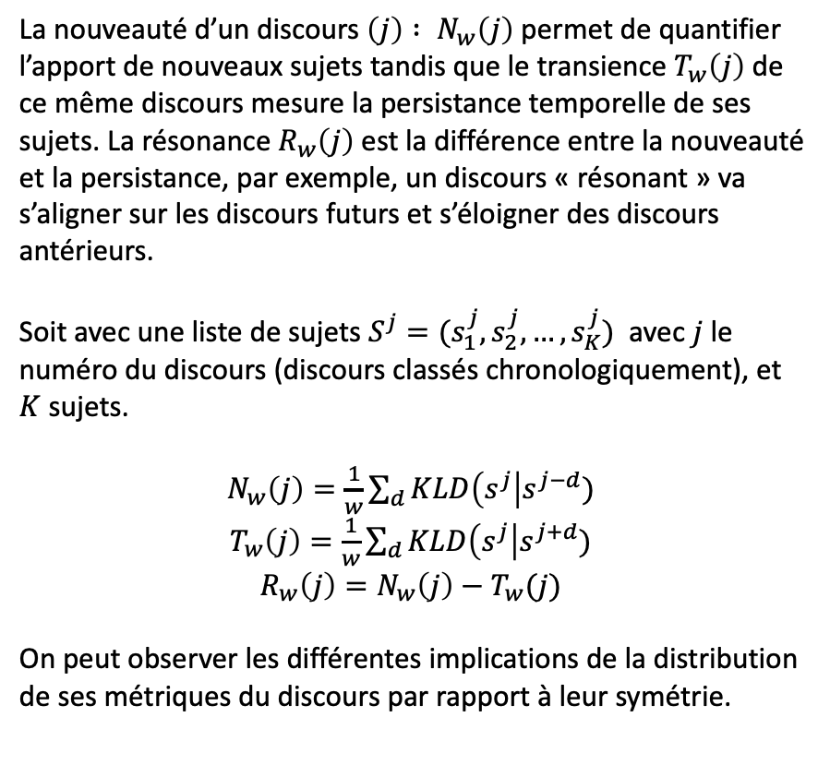
Nouveauté, transience et résonance
Résumé de la démarche de Barron et al.
Motifs sémantiques/lexicaux et systèmes sociaux ont une influence mutuelle. L’analyse de la linguistique et rhétorique de discours politiques/sociaux/économiques peut mettre en lumière des dynamiques de pouvoir et d’évolution au sein d’un groupe.
Pour observer cela, Barron s’intéresse à certaines mesures de la persistance de sujets. Pour définir les sujets, il utilise une LDA (avec a priori de Dirichlet) en fixant le nombre de sujets à 100. La persistance d’un sujet peut-être mesurée par la propagation du sujet de prises de parole en prises de parole.
On mesure l’effet de « surprise » avec la divergence de Kullback-Leibler. A partir de cette métrique, on observe la nouveauté, la transience et la résonance des sujets dans la discussion.
La nouveauté d’un discours $\left(j\right) : N_{w}\left(j\right)$permet de quantifier l’apport de nouveaux sujets tandis que le transience $T_{w}\left(j\right)$ de ce même discours mesure la persistance temporelle de ses sujets. La résonance $R_{w}\left(j\right)$est la différence entre la nouveauté et la persistance, par exemple, un discours « résonant » va s’aligner sur les discours futurs et s’éloigner des discours antérieurs.
Soit avec une liste de sujets $S^{j}=(s_{1}^{j}, s_{2}^{j}, …, s_{K}^{j})$ avec $j$ le numéro du discours (discours classés chronologiquement), et $K$ sujets.
$N_{w}\left(j\right)=\frac{1}{w}\sum_{d}{KLD\left(s^{j}\right|s^{j−d}) }$
$T_{w}\left(j\right)=\frac{1}{w}\sum_{d}{KLD\left(s^{j}\right|s^{j+d}) }$
$R_{w}\left(j\right)=N_{w}\left(j\right)−T_{w}(j)$
On peut observer les différentes implications de la distribution de ses métriques du discours par rapport à leur symétrie.

Slide 4
Nouveauté, transience et résonance (2)
Démarche
Nous avons récupéré les codes de l’article à l’adresse : https://github.com/CogentMentat/NTRexample_FRevNCA/
Pour implémenter le modèle, il nous faut adapter notre corpus et créer la liste de sujets à partir de nos discours.
On utilise l’ensemble des word set créés par réunions pour constituer le corpus. Celui-ci est nettoyé des stop words, on retire également la ponctuation et les mots de moins de 3 mots. On retire les 100 mots les plus fréquents comme stop words également et on conserve comme vocabulaire les 10 000 mots les plus fréquents restant.
Nous avons ici utilisé les discours de 2012 à 2015.
 | PNAS | Transcripts du FOMC 2012 - 2015
Discours brut | 44,953 | 13,906
Corpus brut (mots) | 9,930,592 | 1,006,575
Corpus nettoyé (mots) | 4,765,773

Slide 5
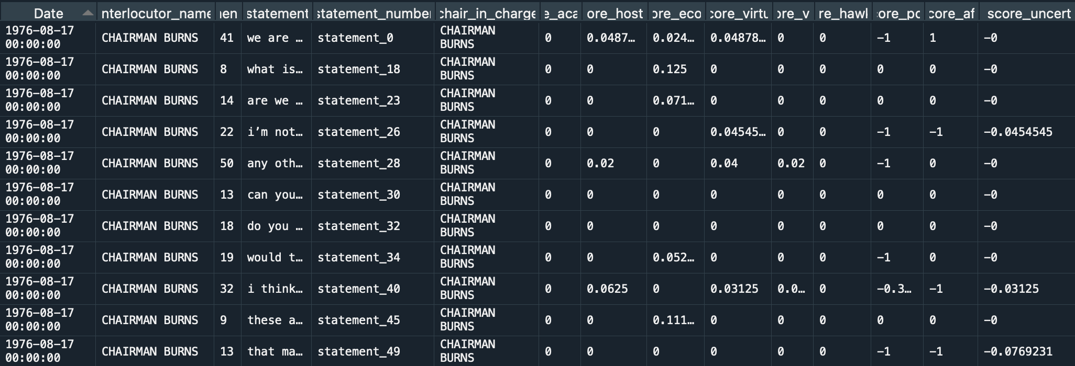
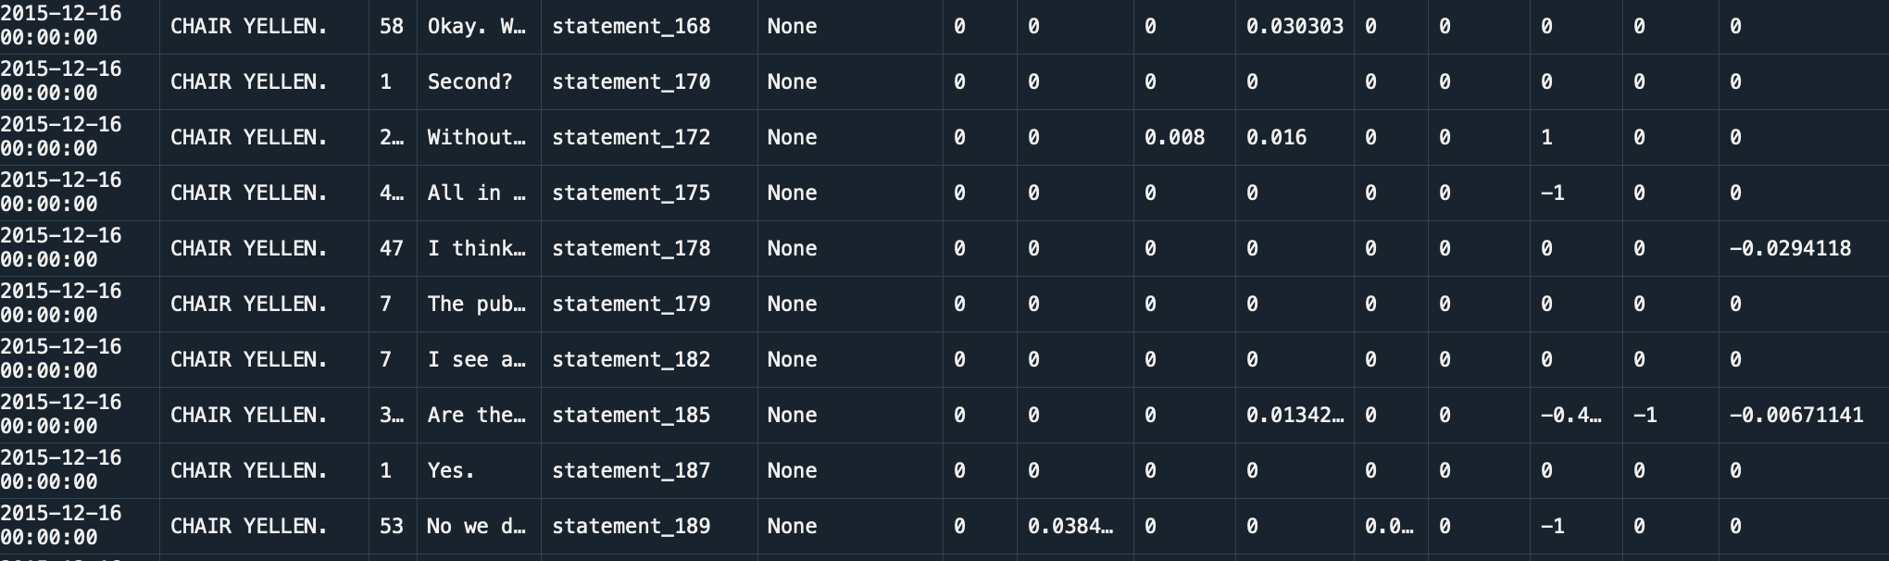
Scrapping et scores
Extrait du dataset obtenu avec scores par Etienne (date 1976)
Extrait du dataset obtenu avec scores sur l’année 2015 nouvellement scrappée

Slide 6
Comparison of scores 1976-2014 and 2015
Valeurs moyennes cohérentes sur les nouveaux scores

Slide 7
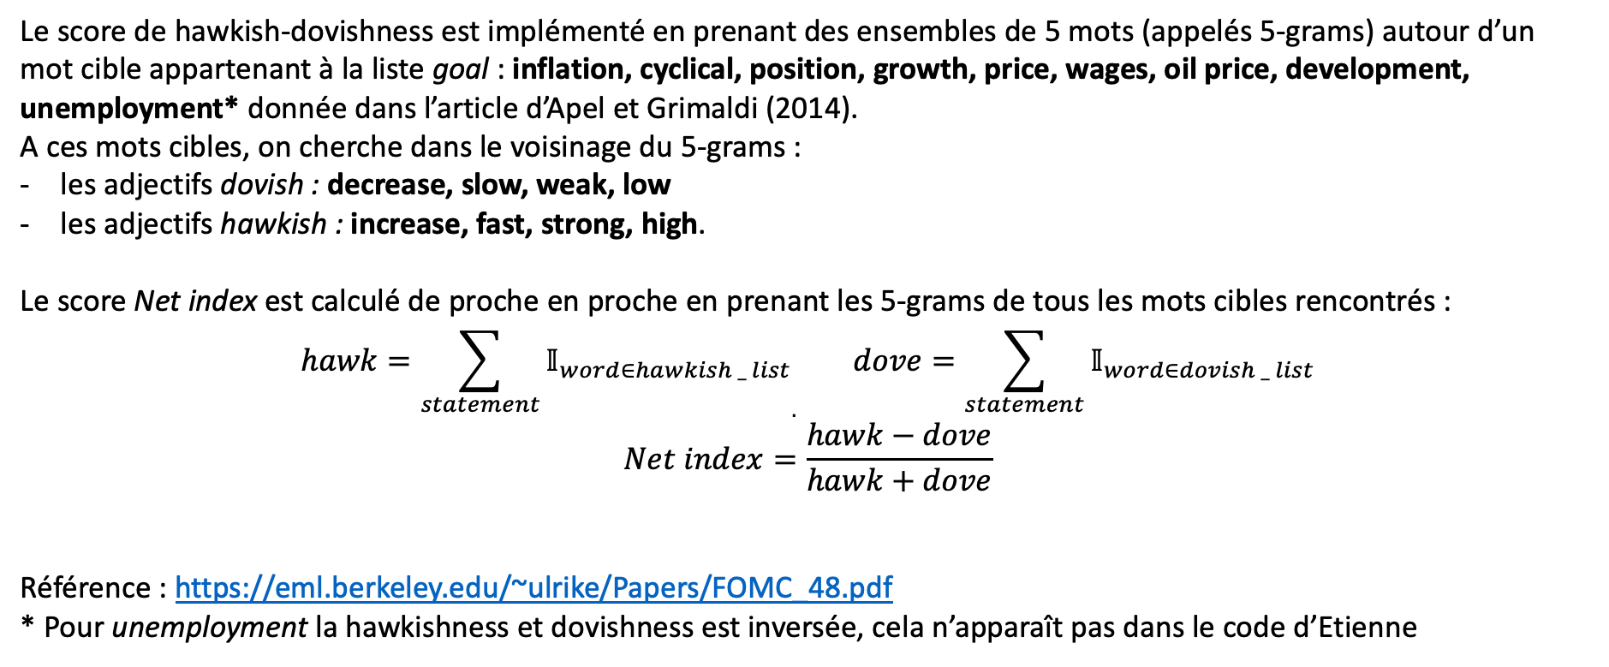
Scores : hawkish-dovish
Le score de hawkish-dovishness est implémenté en prenant des ensembles de 5 mots (appelés 5-grams) autour d’un mot cible appartenant à la liste goal : inflation, cyclical, position, growth, price, wages, oil price, development, unemployment* donnée dans l’article d’Apel et Grimaldi (2014).
A ces mots cibles, on cherche dans le voisinage du 5-grams :
les adjectifs dovish : decrease, slow, weak, low
les adjectifs hawkish : increase, fast, strong, high.
Le score Net index est calculé de proche en proche en prenant les 5-grams de tous les mots cibles rencontrés :
$$hawk={\sum_{statement}{𝕀_{word∈hawkish _ list}}}_{.} dove=\sum_{statement}{𝕀_{word∈dovish _ list}}$$
$$Net index=\frac{hawk−dove}{hawk+dove}$$
Référence : https://eml.berkeley.edu/~ulrike/Papers/FOMC_48.pdf
* Pour unemployment la hawkishness et dovishness est inversée, cela n’apparaît pas dans le code d’Etienne

Slide 8
Corrections à apporter ?
Pour chaque statement, on incrémente ce score de proche en proche à chaque apparition d’un mot cible. ﻿
Exemples de 5-grams d’un statement dont le score est de +1:
1. month the unemployment rate declined : expected hawish
2. that larger wage gains are : expected dovish
3. of stronger wage gains are : expected dovish
4. for economic growth in this : ?
5. decline in oil prices provides an : expected hawkish
6. weakness in the us economic growth or inflation outlook : expected hawkish
7. recent declines in oil and other commodity prices along with : expected hawkish
Expected score : 1/7*(+1-1-1+1+1+1) = 2/7 = 0.28
Solutions ?
1, 2, 3, 5, 6 : enrichir les dictionnaires hawkish/dovish
4, 7 : un 5-gram ne suffit pas pour cet exemple, la suite de la phrase donne le ton
Autre correctif non implémenté : neutralisation de double-mots cibles
Ex : “... low growth and unemployment ...” → expected neutral
Sans correctif si hawk = 1, dove = 2 → net_index = (2-3)/5 = -1/5 = -0.20
Avec correctif si hawk = 1, dove = 2 → net_index = (1-2)/3 = -1/3 = -0.33

Slide 9
Visuels par statement du score hawkish

Slide 10
Scores par statement* (et non meeting)

Slide 11
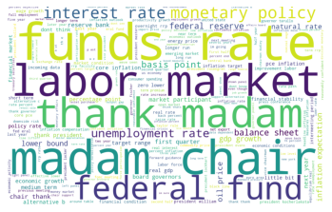
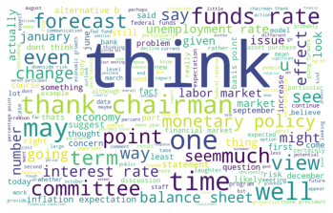
Wordcloud : Yellen (left) Benanke (right)

